Slide 1
PRAVOBRANITELJICA ZA RAVNOPRAVNOST SPOLOVA RH
Prevencija nasilničkog ponašanja i seksualnog uznemiravanja u sportu
Hrvatski sabor – 29. siječnja 2019.
Višnja Ljubičić, dipl.iur.,
pravobraniteljica za ravnopravnost spolova
Preobraženska 4/I, 10000 Zagreb, tel: 48 48 100,
ravnopravnost@prs.hr, www.prs.hr

Slide 2
PRAVOBRANITELJICA ZA RAVNOPRAVNOST SPOLOVA RH
O raširenosti ovog problema svjedoče brojni međunarodni dokumenti:
UN
U 2002. godini, 150 mil. djevojčica i 73 mil. dječaka do 18 god. života diljem svijeta u sportu susrelo se sa seksualnim nasiljem koje uključuje fizički dodir.
(Study on violence against children, UN 2006.)
VIJEĆE EUROPE
Rezolucija 3/2000 o prevenciji seksualnog uznemiravanja žena, mladih ljudi i djece u sportu
Preporuka 1701(2005) „Diskriminacija žena i djevojčica u sportu”
Preporuka CM/Rec(2015)2 o rodno-osviještenoj politici u sportu

Slide 3
PRAVOBRANITELJICA ZA RAVNOPRAVNOST SPOLOVA RH
Međunarodni dokumenti
"Rodno uvjetovano nasilje i negativni stereotipi vrlo su rašireni u sportu” –
Europska komisija „Strateško djelovanje za ravnopravnost spolova 2016.-2019.“
"Prevladavajući podaci o rodnom i seksualnom uznemiravanju u sportu variraju između 14 - 73% u 9 europskih zema­lja koje su provele empirijske studije u tom području.

Slide 4
PRAVOBRANITELJICA ZA RAVNOPRAVNOST SPOLOVA RH - iskustva
Seksualno uznemiravanje
Pritužbe podnose isključivo žene – tržište rada
Jedna pritužba – područje sporta vezano za postupanje trenera jedne ženske reprezentacije prema igračicama (psihičko i fizičko zlostavljanje)
Sportski savez nije do kraja ispitao sumnju na uznemiravanje, ali je odmah nakon obraćanja PRS smijenio trenera „zbog loše komunikacije s njim“.

Slide 5
PRAVOBRANITELJICA ZA RAVNOPRAVNOST SPOLOVA RH
Seksualno uznemiravanje
Pretpostavka da se zastupljenost seksualnog uznemiravanja u području sporta ne razlikuje od svih drugih područja života, pogotovo onog na tržištu rada.
Seksualno uznemiravanje se najčešće ne prijavljuje :
- zbog straha od osobe koja joj je nadređena,
- zbog nelagode,
- zbog bojazni da će biti u nepovoljnijoj situaciji zbog prijavljivanja,
- zbog straha da joj nitko neće vjerovati,
- zbog straha da će ju eventualno druge igračice osuđivati jer će se prijava i na njih reflektirati i sl.

Slide 6
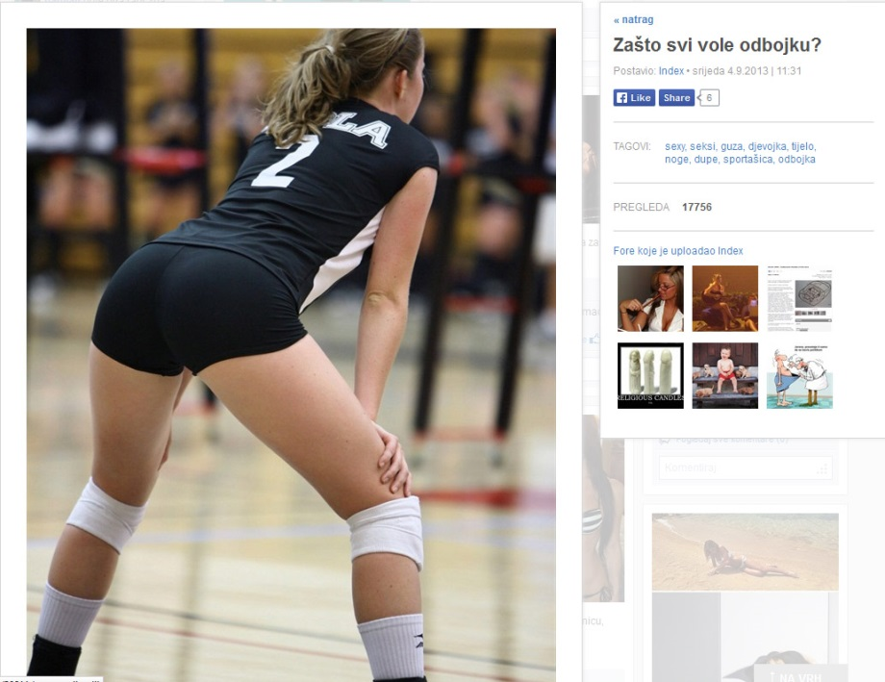
PRAVOBRANITELJICA ZA RAVNOPRAVNOST SPOLOVA RH
Seksizam u medijskom načinu prikazivanja sportašica također se ne razlikuje od seksističkog prikazivanja žena u okviru drugih područja.
Seksističko prikazivanje sportašica može pridonijeti različitim oblicima rodno utemeljenog nasilja !

Slide 7
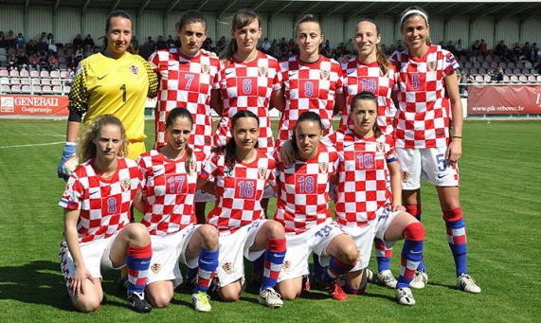
PRAVOBRANITELJICA ZA RAVNOPRAVNOST SPOLOVA RH
Zastupljenost tema o ženama u sportu od 4 do 6%
Istraživanje PRS o zastupljenosti i načinu prikazivanja žena i muškaraca na naslovnicama Internet portala (2012.) na ukupno 12.241 članaka s fotografijom pokazalo da su:
u sportskim temama muškarci zastupljeni 94%, žene sa 6%
Muškarci se pojavljuju na 99% fotografija i vijesti vezanih uz ekipni sport
Muškarci se pojavljuju na 84% fotografija i vijesti vezanih uz pojedinačni sport
- Istraživanje AEM (2016) „Ravnopravnost muškaraca i žena u sportskim programima audiovizualnih medija”, prisutnosti ženskog sporta u središnjim informativnim emisijama HRT-a, RTL-a i Nova TV = 4%

Slide 8
PRAVOBRANITELJICA ZA RAVNOPRAVNOST SPOLOVA RH
Popis značajnih događaja (NN 47/08)
prema kojem se ravna i HRT, učvršćuje postojeći stereotip da je sport u ženskoj konkurenciji manje vrijedan od sporta u muškoj konkurenciji.
- Članak 4. navode se događaji značajni za javnost, a kod nekih sportskih događaja posebno je naznačeno da ti događaji imaju javni značaj samo u muškoj konkurenciji - utakmice muške hrvatske seniorske nogometne reprezentacije, finala Svjetskog i Europskog muškog prvenstva u rukometu, košarci i vaterpolu te finale Lige prvaka u muškom rukometu.
(2015) PRS skrenula pozornost AEM-u: Popis značajnih događaja nije u skladu sa ZRS i čl.9. Direktive 2010/13/EU EP i Vijeća o audiovizualnim medijskim uslugama. Predložili da VEM pokrene postupak izmjene navedenog propisa.
(2018) AEM najavio izmjenu Popisa – u tijeku.

Slide 9
PRAVOBRANITELJICA ZA RAVNOPRAVNOST SPOLOVA RH
Jedno od mogućih rješenja = Spolno mješoviti sport
Međunarodni olimpijski odbor - Preporuka o poticanju uključivanja spolno mješovitih momčadskih događaja (Olympic Agenda 2020) trebala bi pridonijeti prevenciji seksualnog uznemiravanja u dugoročnom smislu. Model će se početi primjenjivati od Olimpijskih igara 2020. u Tokiju.
Budući da se ravnopravnost spolova najbolje ostvaruje kroz zajedničku suradnju žena i muškaraca, PRS preporučuje da se spolno mješoviti sport potiče uvijek kada postoje objektivne mogućnosti za ostvarivanjem sportskih aktivnosti kroz mješovito sudjelovanje. To se posebno odnosi na djecu i mlade u odgojno-obrazovnom sustavu, gdje bi sportskim afinitetima i interesima djece i mladih te mogućnosti za spolno mješovito ostvarivanje određenih dijelova programa tjelesne i zdravstvene kulture trebalo dati prednost pred uvriježenom kategorizacijom po spolu.

Slide 10
PRAVOBRANITELJICA ZA RAVNOPRAVNOST SPOLOVA RH
Zaključak
Dostupni podaci na razini međunarodne zajednice potvrđuju da su nasilničko ponašanje i seksualno uznemiravanje u sportu problemi kojima treba pridati pažnju i raditi na njihovom suzbijanju.
Nažalost, Hrvatska nije jedna od zemalja za koju su podaci poznati, stoga treba žurno raditi na promjeni takvog stanja.
Mjere za suočavanje s ovim problemom potrebno je uvrstiti u nacionalne strategije i politike.

Slide 11
HVALA NA POZORNOSTI
PRAVOBRANITELJICA ZA RAVNOPRAVNOST SPOLOVA
Preobraženska 4/I, 10000 Zagreb, tel: 48 48 100, ravnopravnost@prs.hr, www.prs.hr
Višnja Ljubičić, dipl.iur., pravobraniteljica za ravnopravnost spolova

